Slide 2
Ứng Dụng Machine Learning Trong Chẩn Đoán Hư Hỏng Ổ Lăn

Slide 3
Mục tiêu khoá học
Nắm vững quy trình xử lý hoàn chỉnh (Pipeline): từ tín hiệu rung thô đến chẩn đoán lỗi
Tự xây dựng và tối ưu hóa các mô hình SVM và Random Forest
Đánh giá hiệu năng mô hình khách quan, tránh bẫy rò rỉ dữ liệu (data leakage)
Ứng dụng SHAP để giải thích cơ chế đưa ra quyết định của mô hình
💡 Tư duy cốt lõi: Khi ổ lăn xuất hiện khuyết tật, mỗi vòng quay kích thích một xung va đập đặc trưng lặp lại tuần hoàn. Mọi công cụ FFT, Envelope, ML, SHAP chỉ là cách phát hiện cái nhịp đó.

Slide 4
Vì sao cần bảo trì dự đoán
Bảo trì phản ứng
Bảo trì phòng ngừa
Bảo trì dự đoán
Hỏng mới sửa
Theo lịch định kỳ
Theo tình trạng thực tế ✓
Chiến lược thu động: Chỉ tiến hành can thiệp kỹ thuật sau khi thiết bị đã xảy ra sự cố và ngừng hoạt động.
Hậu quả: Gây dừng máy đột ngột, làm tê liệt dây chuyền sản xuất quy mô lớn
Thiệt hại: Chi phí khắc phục khẩn cấp cực kỳ lớn, dễ gây ra hư hỏng cơ khí lan rộng sang các chi tiết liên đới.
Chiến lược chủ động dựa trên thời gian vận hành tích lũy hoặc sản lượng sản phẩm
Lãng phí: Buộc phải thay thế các linh kiện cơ khí khi chúng vẫn còn khả năng hoạt động tốt.
Rủi ro: Không thể phát hiện các khuyết tật phát sinh sớm trước kỳ bảo dưỡng, dẫn đến nguy cơ xảy ra sự cố đột xuất.
Chiến lược hiện đại: giám sát liên tục trạng thái sức khỏe của thiết bị bằng cảm biến đo dao động.
Mục tiêu: Đo đạc độ dao động để phát hiện sớm các dấu hiệu hư hỏng của ổ lăn ngay từ giai đoạn khởi phát
Hiệu quả: Chủ động lập kế hoạch bảo dưỡng, tối ưu hóa thời gian dừng máy và khai thác tối đa tuổi thọ hữu ích của linh kiện.
Cảm biến phát hiện sớm lỗi siêu nhỏ trước tai người vài tuần/tháng, dù vậy tín hiệu ban đầu nhỏ và dễ bị che lấp nhiễu và cần xử lý chuyên sâu.

Slide 5
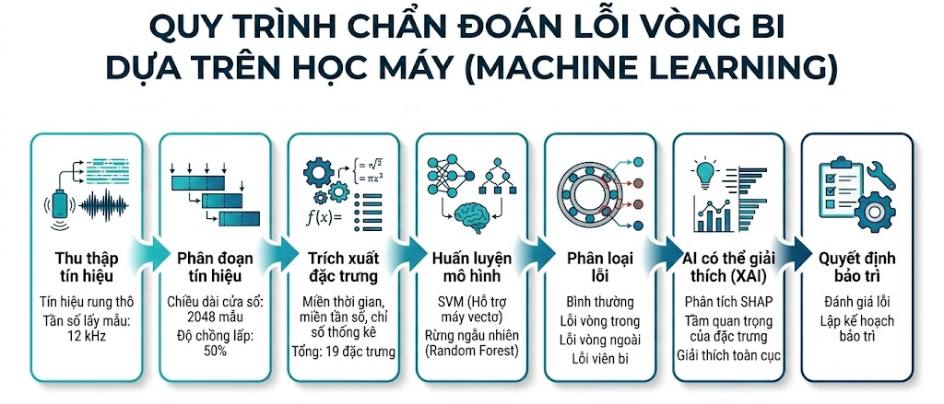
Quy Trình 7 Bước

Slide 6
Dữ Liệu CWRU Hệ thí nghiệm, cảm biến, phân loại lỗi và tần số đặc trưng ổ lăn SKF 6205
Cấu tạo CWRU Test Rig & vị trí cảm biến Phân loại 4 trạng thái kỹ thuật của ổ lăn Tần số lấy mẫu 12 kHz & mức tải động cơ Công thức & tần số đặc trưng lỗi SKF 6205

Slide 7
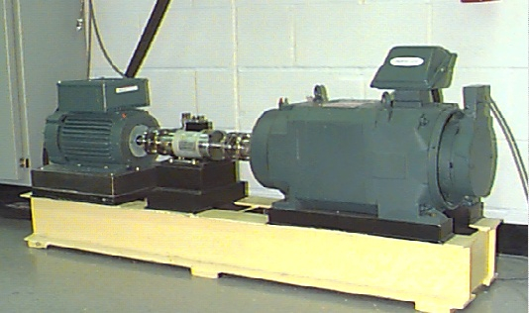
CWRU Test Rig & Cảm Biến
🛠️ Cấu trúc bệ thử
• Động cơ 2 HP, tốc độ 1720–1797 RPM • Ổ lăn thử SKF 6205-2RS • Khuyết tật nhân tạo EDM: 7, 14, 21 mils • Tải 0–3 HP qua Dynamometer
📍 Vị trí cảm biến
DE (Drive End): Thu thập tín hiệu chính
FE (Fan End): Tín hiệu tham chiếu chéo
BA (Base): Giám sát dao động nền bệ đỡ
💡 Vị trí đặt cảm biến đúng kỹ thuật quan trọng hơn việc tinh chỉnh mô hình toán học. Cảm biến DE nằm trực tiếp trên đường truyền dao động → tỷ số SNR tối ưu.

Slide 8
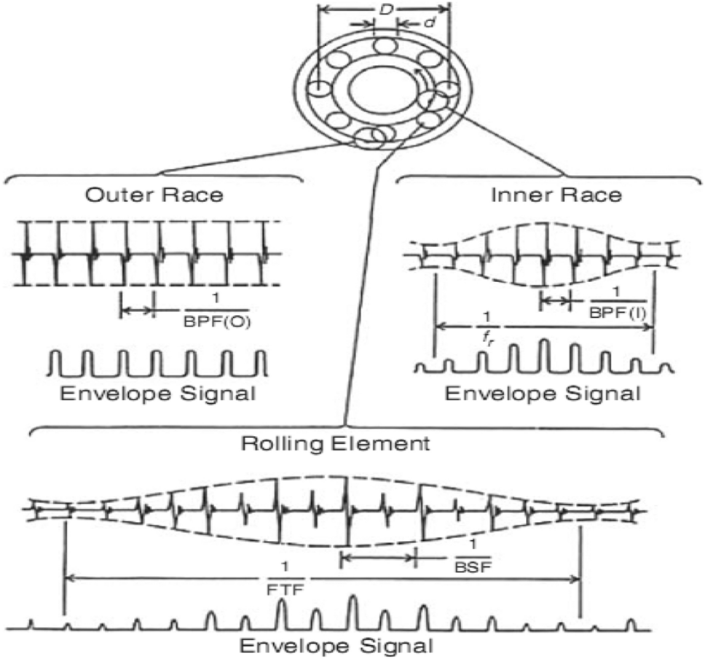
Trạng Thái Ổ Lăn — Vị Trí Khuyết Tật Vật Lý
Bình thường (N)
Biên độ cực nhỏ, tín hiệu phẳng, không có xung bất thường.
Lỗi rãnh ngoài (OR)
Vết nứt nằm trên đường lăn rãnh ngoài cố định. Xung va đập mạnh, chu kỳ ổn định
Lỗi rãnh trong (IR)
Vết nứt nằm trong đương lẵn rãnh trong quay cùng trục. Xung bị điều chế biên độ theo chu kỳ quay trục.
Lỗi viên bi (Ball)
Khuyết tật nằm trên bề mặt viên bi. Va đập đa hướng, phức tạp, khó nhận biết nhất.

Slide 9
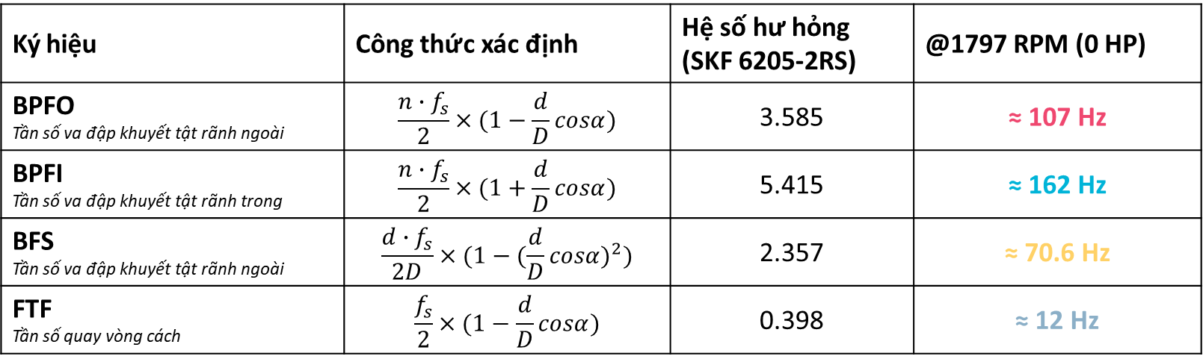
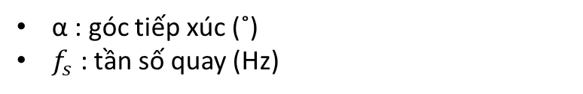
Tần số hư hỏng đặc trưng
Ý CHÍNH: Mỗi dạng khuyết tật ứng với một tần số kích thích riêng biệt, được tính toán từ thông số hình học của ổ lăn — đây chính là dấu hiệu để nhận diện và xác định loại hư hỏng.
Ký hiệu | Công thức xác định | Hệ số hư hỏng (SKF 6205-2RS) | @1797 RPM (0 HP)
BPFO Tần số va đập khuyết tật rãnh ngoài | $$\frac{n∙f_{s}}{2}×(1−\frac{d}{D}cosα)$$ | 3.585 | ≈ 107 Hz
BPFI Tần số va đập khuyết tật rãnh trong | $$\frac{n∙f_{s}}{2}×(1+\frac{d}{D}cosα)$$ | 5.415 | ≈ 162 Hz
BFS Tần số va đập khuyết tật rãnh ngoài | $$\frac{d∙f_{s}}{2D}×(1−{(\frac{d}{D}cosα)}^{2})$$ | 2.357 | ≈ 70.6 Hz
FTF Tần số quay vòng cách | $$\frac{f_{s}}{2}×(1−\frac{d}{D}cosα)$$ | 0.398 | ≈ 12 Hz
n : số viên bi
d : đường kính viên bi (mm)
D : đường kinh vòng chia (mm)
α : góc tiếp xúc (˚)
$f_{s}$ : tần số quay (Hz)

Slide 10
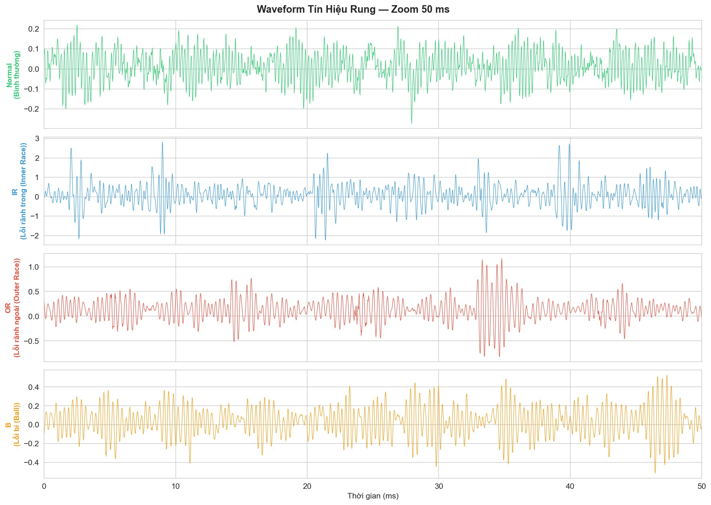
Phân tích dạng sóng
Phân tích trực quan trong miền thời gian: Trạng thái Bình thường có biên độ rất nhỏ; Lỗi rãnh ngoài (OR) tạo xung va đập đều đặn; Lỗi rãnh trong (IR) xuất hiện xung bị điều chế biên độ; Lỗi viên bi (Ball) có xung thưa thớt, khó nhận diện
Bình thường (N)
Biên độ cực nhỏ (0.2 g), tín hiệu phẳng, không xuất hiện các xung va đập bất thường.
Lỗi vòng trong (IR)
Vết nứt nằm trên đường lăn rãnh trong quay cùng trục. Xung va đập mạnh, không đều và biên độ bị điều biến.
Lỗi rãnh trong (IR)
Vết nứt nằm trong đương lẵn rãnh ngoài cố đinh. Xung va đập mạnh, chu kỳ ổn định.
Lỗi viên bi (Ball)
Khuyết tật nằm trên bề mặt viên bi. Va đập đa hướng, phức tạp, khó nhận biết nhất.

Slide 11
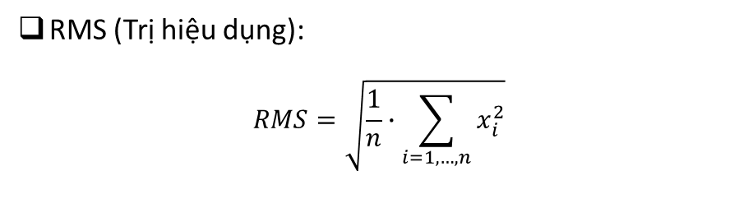
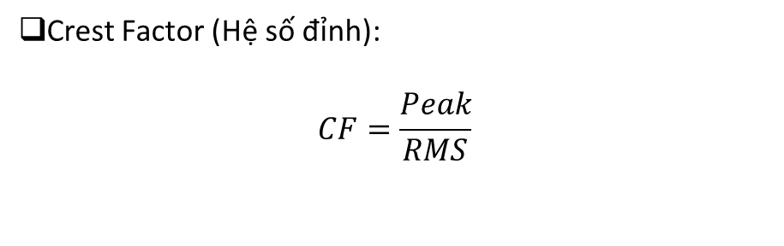
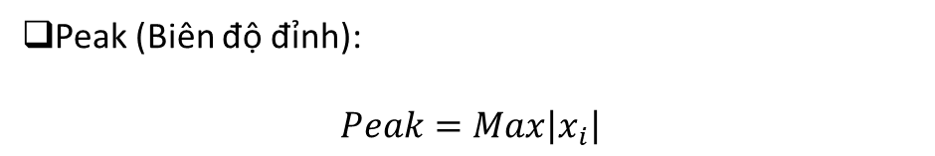
Định lượng mức độ rung
RMS (Trị hiệu dụng):
$$RMS=\sqrt{\frac{1}{n}∙\sum_{i=1,…,n}{x_{i}^{2}}}$$
Crest Factor (Hệ số đỉnh):
$$CF=\frac{Peak}{RMS}$$
Peak (Biên độ đỉnh):
$$Peak=Max\left|x_{i}\right|$$
Kurtosis (Độ nhọn):

Slide 12
Phân tích tần số
FFT · Envelope Analysis
12 / 41
Notes:
Tới đây ta đổi kính nhìn: từ miền thời gian sang miền tần số. Câu hỏi chuyển từ "có rung không" sang "rung ở tần số nào" — và chính tần số mới chỉ ra hỏng ở đâu.
Đây là khúc lý thuyết đẹp nhất khóa. Tôi sẽ đi từ trực giác trước, công thức sau — đúng tinh thần: hiểu ý rồi mới cần ký hiệu.

Slide 13
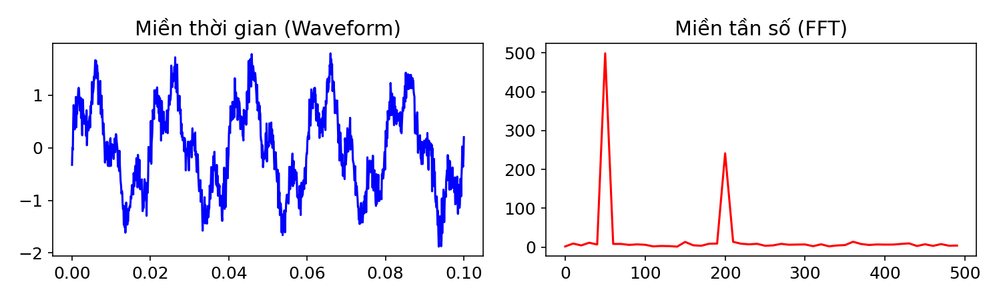
FFT: từ thời gian → tần số (CWRU Context)
Tutorial 02 · FFT
Mọi tín hiệu là tổng các sóng sin; FFT tách xem có những sóng nào — nhìn theo thời gian thì rối, theo tần số thì lộ cấu trúc.
13 / 41
Notes:
Tới đây ta đổi kính nhìn: từ miền thời gian sang miền tần số. Câu hỏi chuyển từ "có rung không" sang "rung ở tần số nào" — và chính tần số mới chỉ ra hỏng ở đâu. Trên bệ thử CWRU, tần số lấy mẫu mặc định là 12,000 Hz. Với chiều dài phân đoạn N = 2048 mẫu, ta tính được độ phân giải tần số là 5.86 Hz. Điều này nghĩa là khoảng cách tối thiểu giữa 2 đỉnh phổ để phân biệt được là 5.86 Hz. Nếu muốn độ mịn tốt hơn, ta phải tăng N lên 4096 hoặc 8192.

Slide 14
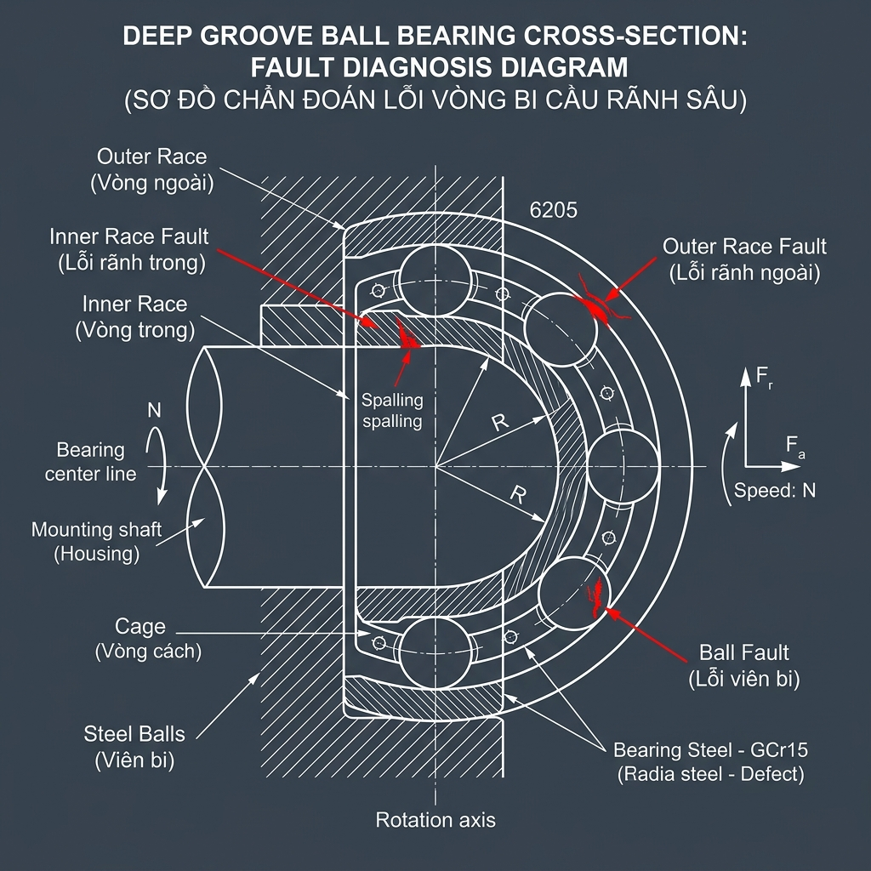
Cơ sở chẩn đoán: Tần số "chữ ký" lỗi ổ lăn CWRU
Tutorial 02 · Tần số lỗi
Khi ổ lăn phát sinh khuyết tật, mỗi cú va chạm cơ học sẽ tạo ra dao động tuần hoàn ở tần số khuyết tật lý thuyết đặc trưng.
14 / 41
Notes:
Đây là điểm cốt lõi nhất cần lưu ý. Trên lý thuyết, lỗi vòng bi có tần số chữ ký rõ ràng (BPFO ≈ 107.4 Hz, BPFI ≈ 162.2 Hz tại tốc độ 1797 RPM của CWRU). Tuy nhiên, trên thực tế, cú va chạm của lỗi là xung nhọn cực ngắn, năng lượng thấp ở tần số thấp nhưng lại kích thích tần số cộng hưởng bệ máy rất cao. Do đó, trên phổ FFT thô, các đỉnh lỗi 107 Hz hay 162 Hz bị chôn vùi dưới nền nhiễu tần số thấp. Đó là lý do vì sao ta phải dùng Envelope Analysis để lọc dải cộng hưởng cao, rồi bóc tách lấy đường bao tần số thấp.

Slide 15
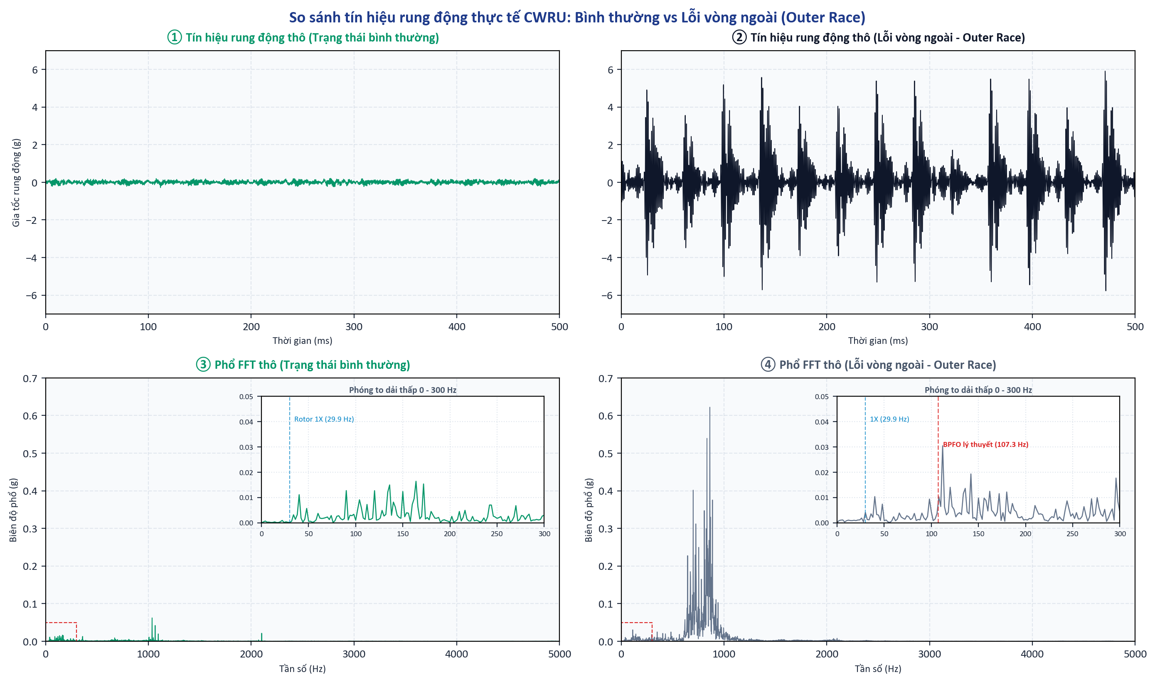
Ưu điểm & Hạn chế của biến đổi Fourier (FFT)
Tutorial 02 · FFT Evaluation
FFT cực kỳ hiệu quả để chẩn đoán lỗi roto, nhưng đối với lỗi ổ lăn (xung nhọn), nó chỉ làm dâng nền phổ và kích thích cộng hưởng bệ máy chứ chưa chỉ rõ lỗi cụ thể.
15 / 41
Notes:
Slide này chỉ ra ưu điểm và hạn chế cốt lõi của FFT. FFT rất giỏi trong việc chỉ ra các lỗi tần số thấp như mất cân bằng hay lệch tâm. Nhưng đối với lỗi vòng bi, do va chạm là xung nhọn cực ngắn, năng lượng thấp ở tần số thấp nhưng lại kích thích cộng hưởng cơ cấu máy ở tần số cao. Do đó, trên phổ FFT thô, nền phổ bị dâng lên và dải cộng hưởng cao sáng lên, báo hiệu có lỗi, nhưng ta không thể đọc hay phân biệt rõ được là lỗi gì vì vạch tần số lỗi bị chôn vùi. Đây là cầu nối để chúng ta chuyển sang Envelope Analysis.

Slide 16
Cộng hưởng & hệ số Q — vì sao xung "khuếch đại"
Tutorial 02 · Cộng hưởng & hệ số Q
Cú va dải rộng đánh thức tần số cộng hưởng của kết cấu; cản nhỏ thì đỉnh đó cao & nhọn (Q lớn) — chính nó là "sóng mang".
🔊 Hệ dao động 1 bậc tự do (Lò xo - Giảm chấn)
🔬 Khuếch đại biên độ động (Q-Factor): Tại tần số cộng hưởng (tần số kích thích bằng tần số riêng, r = ω/ωn = 1): Biên độ khuếch đại tỉ lệ nghịch với cản: Q = 1 / (2ζ).
Khi gõ nhẹ vào cái chuông, một xung lực cực kỳ ngắn (dải tần rộng) sẽ kích thích và làm chuông ngân vang lâu dài tại đúng tần số riêng cộng hưởng của nó. Kết cấu vỏ máy/gối đỡ ổ lăn tương tự như một chiếc chuông, có tần số riêng dao động (vài kHz).
Phương trình chuyển động của kết cấu khi chịu xung va đập F(t): Tần số dao động tự nhiên (riêng) ωn và hệ số cản tắt dần ζ: 🔬 Khuếch đại biên độ động (Q-Factor): Tại tần số cộng hưởng (tần số kích thích bằng tần số riêng, r = ω/ωn = 1): Biên độ khuếch đại tỉ lệ nghịch với cản: Q = 1 / (2ζ).
16 / 41
Notes:
Đây là cầu nối lý thuyết, tôi xin một phút "toán đẹp". Hình dung gõ vào một cái chuông: bạn gõ một phát ngắn, nhưng chuông ngân dài ở đúng cao độ riêng của nó. Kết cấu máy cũng có "cao độ riêng" — tần số cộng hưởng ωn = √km.
Hệ số cản ζ càng nhỏ thì tiếng ngân càng cao và nhọn — đó là hệ số Q. Mấu chốt: cú va ổ lăn ngắn, dải rộng, nó đánh thức mode cộng hưởng này. Tiếng "chuông ngân" đó chính là sóng mang fc — lát nữa Envelope sẽ lọc đúng quanh nó. Đừng học công thức để nhớ; hãy nhớ hình ảnh cái chuông.

Slide 17
Vì sao FFT thô "mù" — mô hình điều biên
Tutorial 02 · Cơ sở lý thuyết
Nhịp lỗi không đổi cao độ, nó điều khiển biên độ của tiếng cộng hưởng — FFT đi tìm cao độ nên "điếc" với nhịp.
📈 Mô hình toán học điều biên (AM Modulation)
• fc (Tần số mang): Tần số cộng hưởng kết cấu máy, có năng lượng dao động mạnh nhất (vài kHz).
• a(t) (Đường bao tức thời): Dạng sóng chuỗi xung lỗi vật lý tuần hoàn với chu kỳ gõ va chạm T₀ = 1/fdefect.
🍊 Thuật toán Hilbert bóc tách vỏ cam
• fc (Tần số mang): Tần số cộng hưởng kết cấu máy, có năng lượng dao động mạnh nhất (vài kHz).
• a(t) (Đường bao tức thời): Dạng sóng chuỗi xung lỗi vật lý tuần hoàn với chu kỳ gõ va chạm T₀ = 1/fdefect.
Để giải điều chế tín hiệu AM, ta áp dụng phép biến đổi Hilbert $\mathcal{H}$ tạo tín hiệu giải tích và lấy trị tuyệt đối để khôi phục đường bao a(t):
17 / 41
Notes:
Giờ ghép hai mảnh lại. Mỗi cú va đánh thức tiếng chuông fc. Nhưng cú va lặp theo nhịp lỗi — nên tiếng chuông tăng giảm biên độ tuần hoàn đúng theo nhịp BPFO/BPFI. Viết gọn: y(t) = a(t)·cos(2πfct).
fc là cao độ — FFT nghe thấy. a(t) là cái bao ngoài — nó chứa nhịp lỗi, nhưng không phải một "cao độ" nên FFT thô không thấy. Đó là lý do sâu xa FFT thô "mù": nó tìm cao độ, mà bệnh nằm ở nhịp. Cách gỡ: Hilbert bóc lấy đường bao a(t), rồi FFT chính đường bao đó — nhịp lỗi hiện ra rõ mồn một.

Slide 18
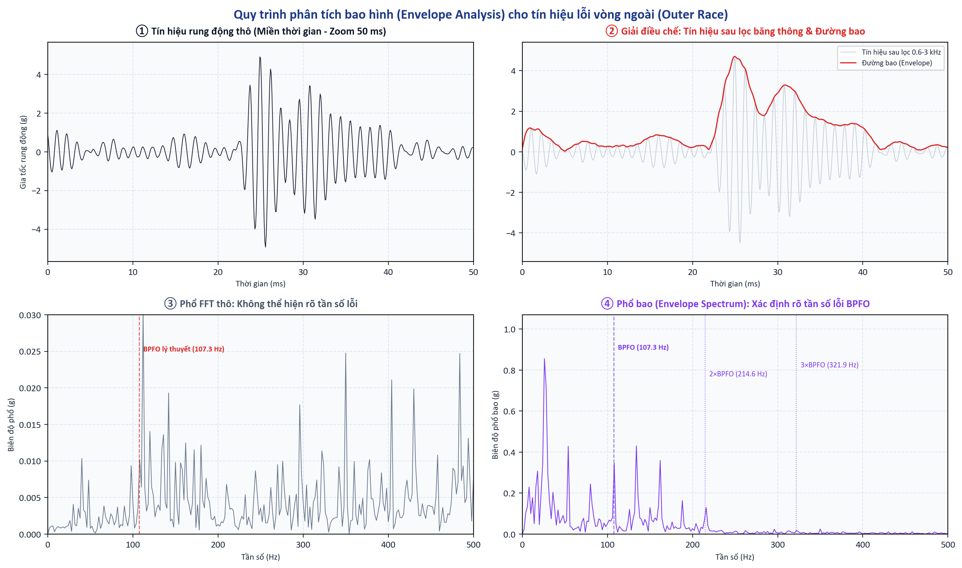
4 bước "bóc" tần số lỗi — minh chứng thực tế
Tutorial 02 · Envelope Analysis
Bốn bước: lọc quanh cộng hưởng → Hilbert lấy đường bao → FFT đường bao → đọc vạch — và đây là minh chứng trên dữ liệu thật.
18 / 41
Notes:
Đây là phần minh chứng thực tế từ dữ liệu CWRU. Ở slide trước, ta thấy phổ FFT thô của ca lỗi vòng ngoài OR gần như bất lực trong việc chỉ ra vạch lỗi 107.3 Hz. Nhưng ở đây, sau khi đi qua 4 bước của Envelope Analysis, vạch lỗi BPFO 107.3 Hz cùng các hài bậc cao hiện lên cực kỳ rõ nét.
Nhắc lại 4 bước cốt lõi: lọc băng thông vùng cộng hưởng 0.6 - 3 kHz; biến đổi Hilbert để bóc tách lấy đường bao; tính FFT trên đường bao đó; và cuối cùng là đối chiếu tần số lỗi đặc trưng. Phương pháp này giải quyết triệt để điểm mù mất thông tin thời gian và chôn vùi tần số của FFT thô.

Slide 19
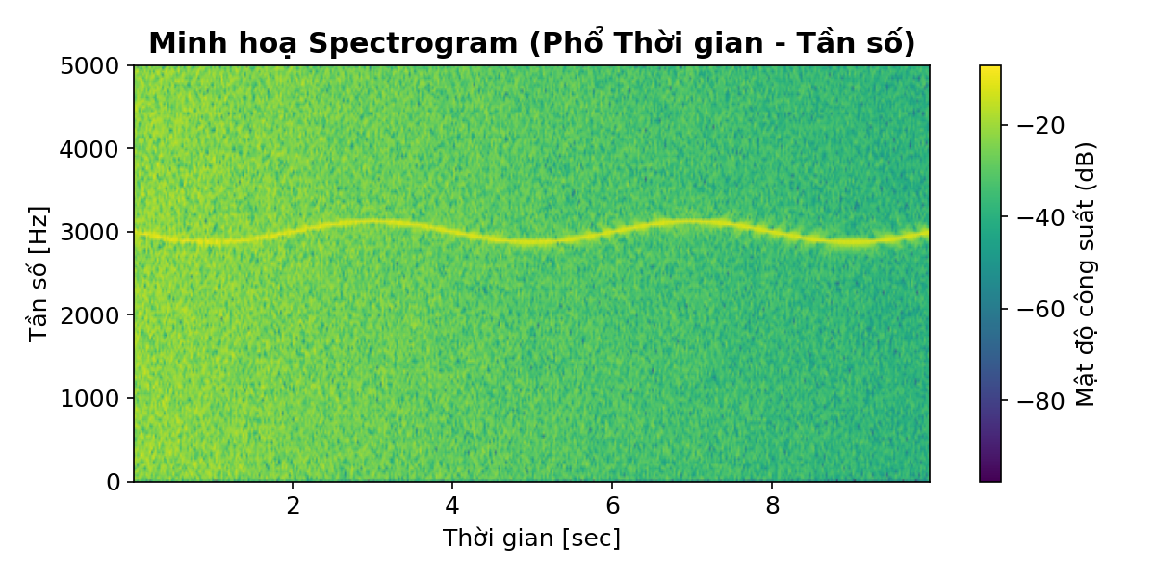
Spectrogram — bản đồ thời gian × tần số
Tutorial 02 · Spectrogram
Spectrogram = phim quay chậm của phổ theo thời gian; xung tuần hoàn hiện thành "sọc dọc" sáng lặp đều.
19 / 41
Notes:
FFT cho một bức ảnh tĩnh — toàn bộ tín hiệu gộp lại. Nhưng máy thật thay đổi theo thời gian, nên ta cần cuốn phim: trục ngang thời gian, trục dọc tần số, màu là năng lượng.
Cái mắt cần bắt: nếu lỗi tạo xung tuần hoàn, ta thấy những vệt sáng dọc lặp đều — chính là nhịp va đập hiện hình. Sọc càng đều càng rõ thì lỗi càng điển hình. Đúng như dự đoán: OR sọc rõ nhất, Ball mờ nhất — câu chuyện "Ball khó nhất" lại quay về.

Slide 20
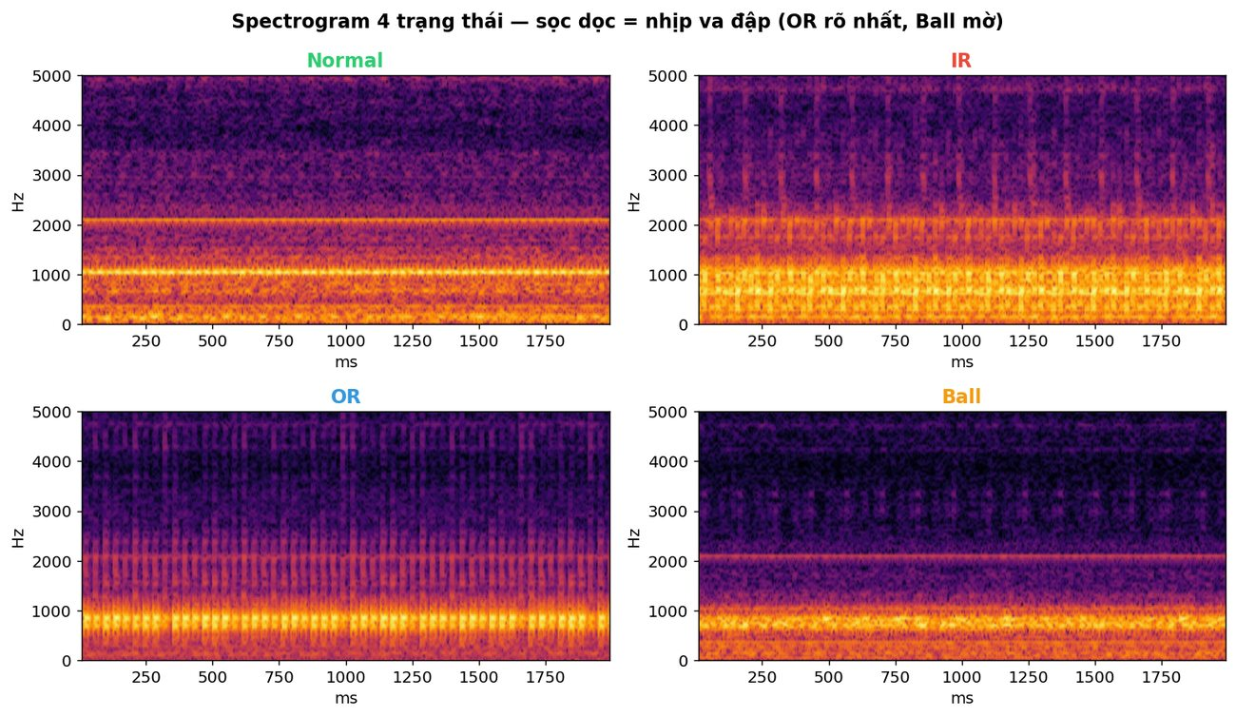
Spectrogram 4 trạng thái — dữ liệu CWRU thật
Tutorial 02 · Spectrogram thực tế
Trên dữ liệu CWRU thật: OR đậm "sọc dọc" nhất, Ball mờ nhất — đúng như lý thuyết tiên đoán.
20 / 41
Notes:
Tôi luôn muốn đối chiếu lý thuyết với dữ liệu thật, vì kỹ sư chỉ tin cái nhìn thấy. Đây là spectrogram bốn trạng thái từ chính dữ liệu CWRU.
Hãy để mắt tự kết luận: Normal gần như trơn, OR sọc dọc đậm và đều, IR có sọc nhưng nhạt nhịp hơn, Ball lờ mờ — báo trước mô hình sẽ dễ nhầm Ball nhất. Tới ma trận nhầm lẫn ở Tutorial 04, các bạn sẽ thấy đúng y vậy. Lý thuyết và dữ liệu bắt tay nhau — đó là lúc ta thật sự hiểu.

Slide 21
Phần C · Trích đặc trưng & EDA
Feature Engineering & EDA
21 / 41
Notes:
Ta vừa biết cách nhìn và biến đổi tín hiệu. Giờ là bước nối với máy học: làm sao biến một đoạn sóng dài thành các đặc trưng có nghĩa mà thuật toán có thể xử lý hiệu quả?
Đây là nghệ thuật "trích đặc trưng" — và đi kèm là một cái bẫy rò rỉ dữ liệu mà phần lớn người mới đều mắc. Tôi sẽ chỉ thẳng cái bẫy đó.

Slide 22
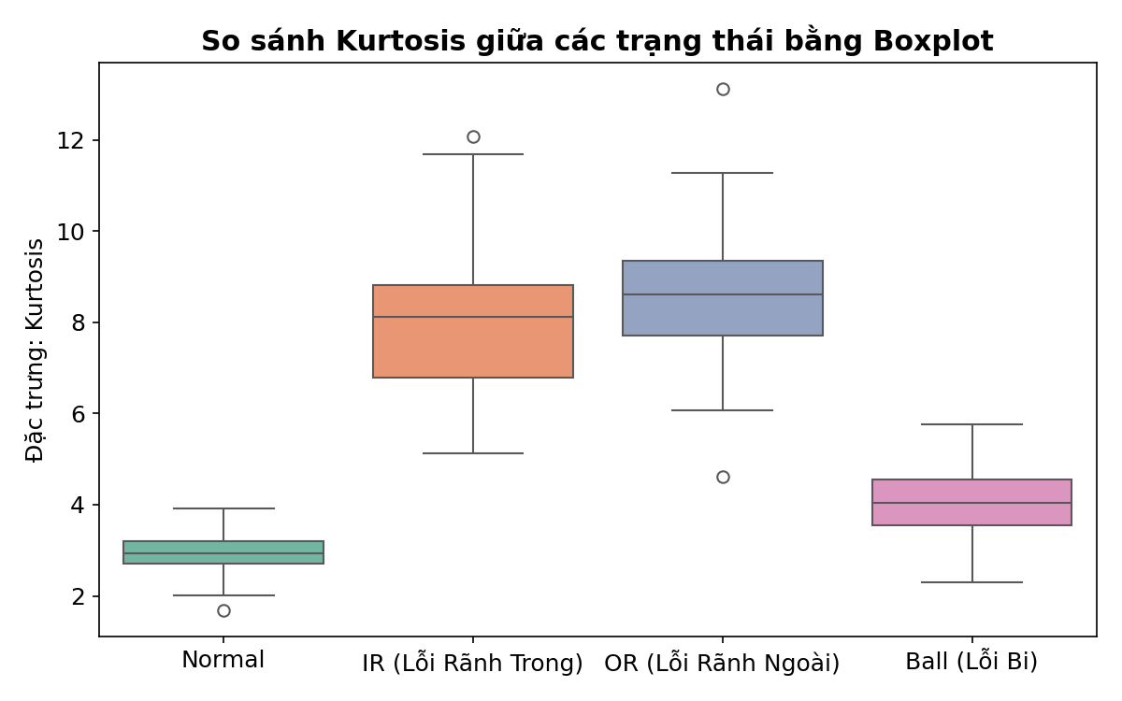
Nén 2048 chiều → 19 con số
Tutorial 03 · 19 đặc trưng
Giảm chiều dữ liệu hiệu quả: Nén phân đoạn 2048 mẫu thô thành 19 đặc trưng cô đọng mang ý nghĩa vật lý — bao gồm các chỉ số thống kê miền thời gian, tham số miền tần số và năng lượng các dải tần trọng yếu.
22 / 41
Notes:
Kỹ thuật nén dữ liệu từ 2048 mẫu thô về 19 đặc trưng toán học giúp giảm chi phí tính toán và đưa các tri thức vật lý cơ khí vào huấn luyện mô hình.

Slide 23
Kurtosis — "chuông báo sớm" (lưu ý định nghĩa!)
Tutorial 03 · Kurtosis
Hệ số nhọn Kurtosis đóng vai trò "chuông cảnh báo sớm": Đo lường độ dày phần đuôi của phân bố xác suất tín hiệu — các xung va đập cơ học sẽ đẩy chỉ số này tăng vọt; tuy nhiên cần chuẩn hóa định nghĩa toán học (Pearson với phân bố chuẩn Normal ≈ 3).
Hai định nghĩa dễ gây nhầm lẫn
Ngưỡng khuyến cáo hành động
Trong mã nguồn thực tế, chúng ta cấu hình tham số kurtosis(x, fisher=False) để phân bố chuẩn có giá trị tiệm cận 3, đồng bộ hoàn toàn với tài liệu kỹ thuật.
• Vượt ngưỡng 3.5: Đưa thiết bị vào danh sách giám sát đặc biệt
• Vượt ngưỡng 6.0: Lên kế hoạch chủ động thay thế ổ lăn
• Vượt ngưỡng 10.0: Dừng máy để can thiệp kỹ thuật khẩn cấp
23 / 41
Notes:
Hệ số nhọn Kurtosis (Pearson) đo lường độ dày phần đuôi của phân bố xác suất tín hiệu, giúp nhận biết các va đập cơ học từ rất sớm trước khi RMS năng lượng tăng lên.
Cần đặc biệt lưu ý sự khác biệt giữa định nghĩa Pearson (Normal = 3) và định nghĩa Fisher (Normal = 0) để tránh cấu hình sai lệch ngưỡng cảnh báo.

Slide 24
Cắt segment & bẫy rò rỉ dữ liệu
Tutorial 03 · Windowing
Kỹ thuật phân đoạn tín hiệu: Sử dụng cửa sổ thời gian chồng lấp 50% giúp gia tăng số lượng mẫu huấn luyện mô hình — tuy nhiên phương pháp này ẩn chứa bẫy rò rỉ dữ liệu (Data Leakage) cực kỳ nghiêm trọng nếu chia tập Train/Test theo cách thông thường.
Phân đoạn tín hiệu bằng cửa sổ thời gian gồm 2048 mẫu (~0.17 giây, tương đương ~5 chu kỳ quay của trục), trượt với độ chồng lấp (overlap) 50% để tối ưu hóa số lượng mẫu huấn luyện.
✗ ⚠️ Hệ quả kỹ thuật: Hai phân đoạn nằm kề nhau sẽ dùng chung 1024 mẫu tín hiệu cơ sở, khiến chúng có nội dung gần như tương đồng hoàn toàn. Nếu chia tập Train/Test ngẫu nhiên theo từng mẫu đơn lẻ, các "bản sao" này sẽ lọt vào cả hai tập, dẫn đến hiện tượng học vẹt và báo cáo độ chính xác cao ảo (Overestimation).
✓ → Giải pháp khắc phục: Gán nhãn mã định danh tệp nguồn file_id cho mỗi phân đoạn (ghi nhận trong file cấu hình groups.csv), làm cơ sở để thực hiện chia tập dữ liệu độc lập theo File nguồn ở các bước sau.
24 / 41
Notes:
Hiện tượng rò rỉ dữ liệu khi cắt phân đoạn có chồng lấp là nguyên nhân phổ biến tạo ra độ chính xác ảo cực cao.
Giải pháp khắc phục triệt để là chia tập Train/Test tách biệt hoàn toàn theo File nguồn cơ sở (file_id) thay vì chia ngẫu nhiên từng phân đoạn.

Slide 25
SVM & Random Forest
SVM & Random Forest
25 / 41
Notes:
Chúng ta phân tích hai thuật toán Machine Learning phân loại chủ đạo là SVM và Random Forest dựa trên trực giác hình học và cơ chế biểu quyết đồng thuận.

Slide 26
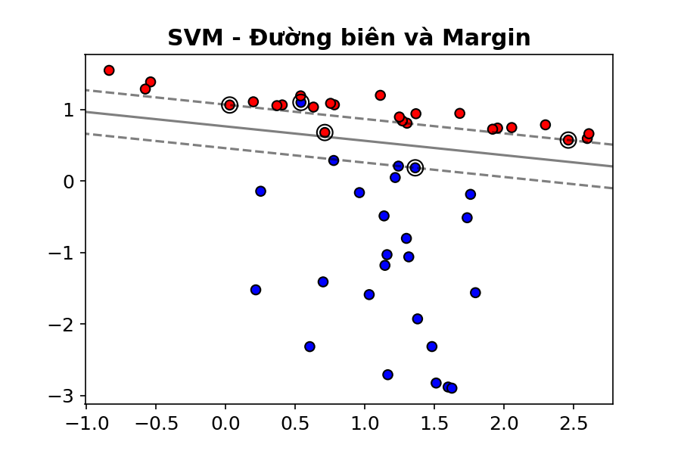
SVM — "đường biên an toàn nhất"
Phần B · SVM
Thuật toán SVM xác định siêu phẳng phân tách có khoảng cách lề (Margin) lớn nhất giữa các lớp dữ liệu; sử dụng hàm nhân Kernel RBF để "chiếu" dữ liệu lên không gian cao chiều, giúp phân tách hiệu quả các biên quyết định phi tuyến phức tạp.
26 / 41
Notes:
Trực quan hình học của thuật toán SVM: tìm kiếm lề biên an toàn rộng nhất và ứng dụng hàm nhân RBF để phân tách dữ liệu phi tuyến trên không gian cao chiều.

Slide 27
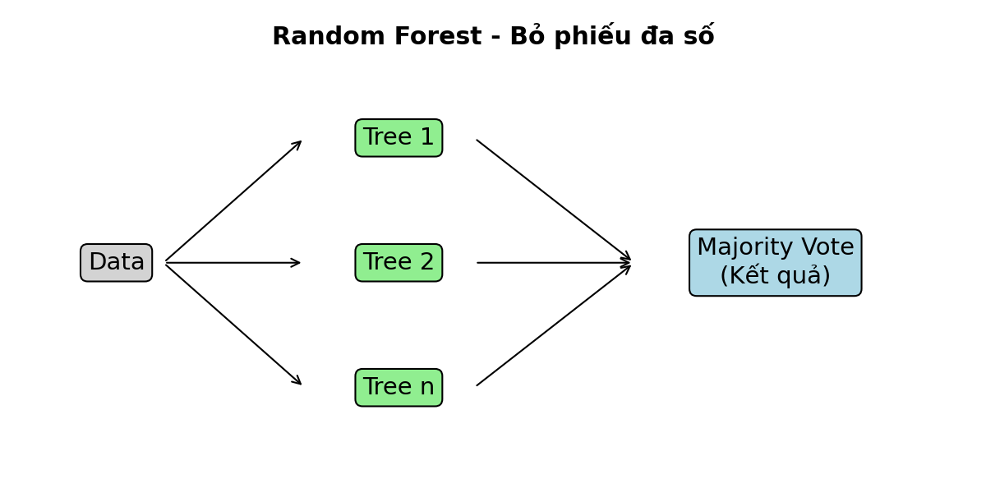
Random Forest — "hội đồng nhiều cây"
Phần B · Random Forest
Thuật toán Random Forest hoạt động như hội đồng gồm nhiều cây quyết định độc lập; bằng cách tổng hợp ý kiến thông qua biểu quyết đa số, các sai số cá biệt của từng cây sẽ được triệt tiêu hoàn toàn, mang lại kết quả dự báo có độ ổn định cực cao.
27 / 41
Notes:
Random Forest tận dụng sức mạnh "trí tuệ đám đông" từ hàng trăm cây quyết định độc lập được xây dựng trên các không gian đặc trưng ngẫu nhiên để tối ưu hóa độ chính xác và tính tổng quát.

Slide 28
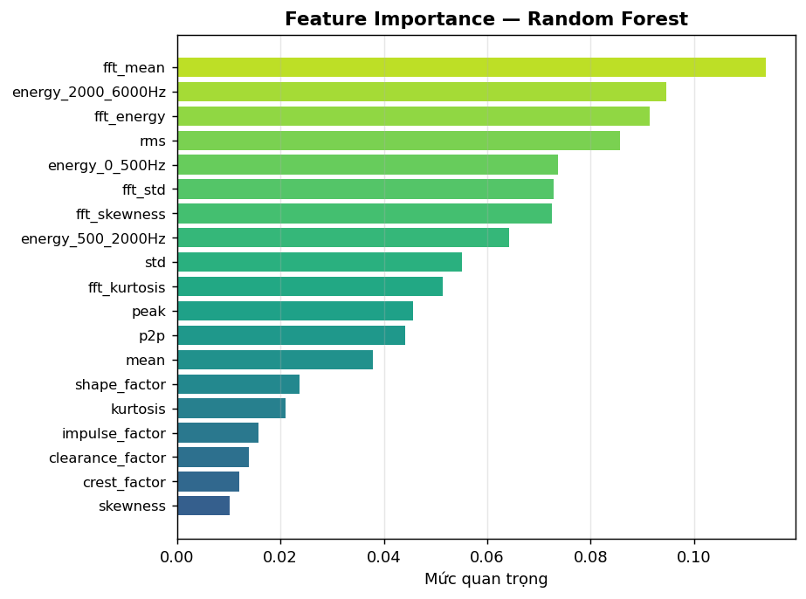
RF chỉ ra đặc trưng nào quan trọng
Phần B · Feature Importance
Random Forest tự động xếp hạng tầm quan trọng của các đặc trưng toán học — đây chính là danh sách các chỉ số sức khỏe cốt lõi cần ưu tiên giám sát trực tuyến và thiết lập ngưỡng cảnh báo sớm.
28 / 41
Notes:
Chỉ số Feature Importance của Random Forest cung cấp bức tranh toàn diện về vai trò đóng góp trung bình của từng đặc trưng vật lý.

Slide 29
Huấn luyện & Đánh giá
Model Training & Evaluation
29 / 41
Notes:
Phần này tập trung nghiên cứu phương pháp đánh giá mô hình một cách khoa học và khách quan, tránh các lỗi phổ biến dẫn đến báo cáo hiệu năng sai lệch trong môi trường công nghiệp.

Slide 30
Chia theo FILE, không theo segment
Tutorial 04 · Chống rò rỉ
Quy tắc phân chia tập dữ liệu: Thực hiện phân chia nghiêm ngặt theo tệp tin dữ liệu gốc (File-based splitting) thay vì phân đoạn ngẫu nhiên — bởi vì một thiết bị thực tế cần chẩn đoán ngoài đời hoạt động tương đương với một tệp tin dữ liệu hoàn toàn mới, mô hình cần được kiểm chứng trong điều kiện thực tế như vậy.
❌ Phân chia ngẫu nhiên (Bị rò rỉ dữ liệu)
✅ Phân chia theo File nguồn (Đảm bảo khách quan)
30 / 41
Notes:
Để đánh giá chính xác năng lực chẩn đoán trên thiết bị mới, chúng ta bắt buộc phải cô lập dữ liệu theo từng File nguồn cơ sở.

Slide 31
Độ chính xác: Ảo ảnh rò rỉ và Thực tế khách quan
Tutorial 04 · Kết quả thật
Độ chính xác mô hình: Ảo ảnh rò rỉ dữ liệu và Thực tế khách quan — Phân chia dữ liệu sai phương pháp mang lại độ chính xác ảo cực cao 94–98%; phân chia độc lập theo File đo phản ánh năng lực thực tế chỉ đạt ~75–79%. Sự sụt giảm chỉ số này là một tín hiệu kỹ thuật tích cực, khẳng định độ tin cậy thực tế của hệ thống.
Phân chia ngẫu nhiên (Bị rò rỉ dữ liệu) 94–98% SVM đạt ~94% · Random Forest đạt ~98% — Hoàn toàn vô giá trị trong thực tế
Phân chia theo File nguồn (Đảm bảo khách quan) ~75–79% SVM đạt 74.6% · Random Forest đạt ~78% — Giá trị đo kiểm thực nghiệm
31 / 41
Notes:
Độ chính xác thực tế ~78% phản ánh chính xác hiệu năng hoạt động của mô hình trên các thiết bị mới chưa từng quan sát trong tập huấn luyện.

Slide 32
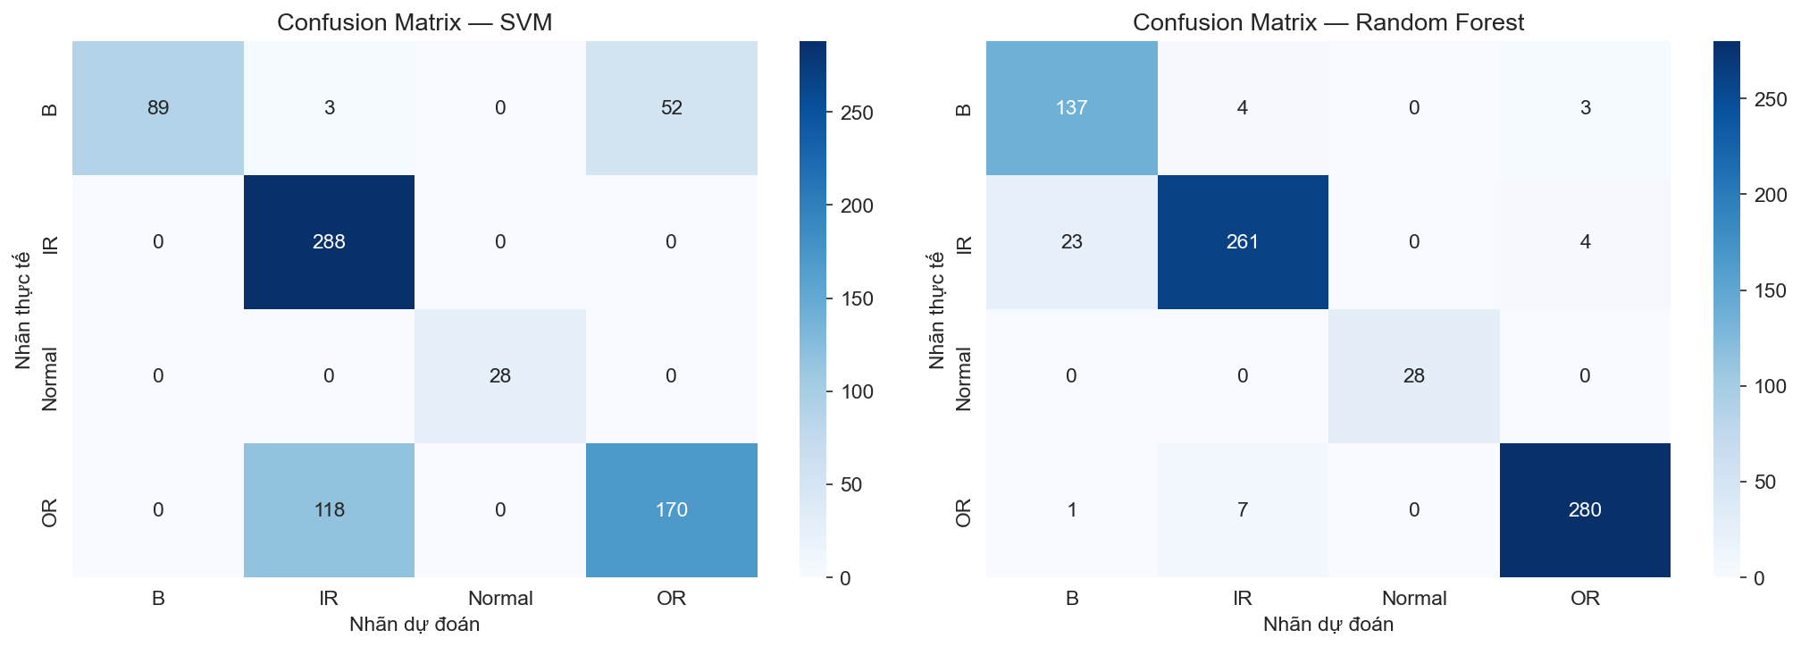
Confusion Matrix thực nghiệm (chia theo file)
Tutorial 04 · Confusion Matrix thực nghiệm
Phân tích sâu Ma trận nhầm lẫn Confusion Matrix thực nghiệm (phân chia theo File): Đừng đánh giá hời hợt qua chỉ số Accuracy tổng thể; hãy tập trung kiểm soát ô Lỗi thực tế bị dự báo thành Bình thường (Normal) — đây chính là lỗi bỏ sót sự cố, một kịch bản sai sót nguy hiểm nhất trong vận hành nhà máy.
32 / 41
Notes:
Ma trận nhầm lẫn thực tế của Random Forest cho thấy phân bố các sai lỗi chẩn đoán.

Slide 33
Đọc lỗi theo hậu quả
Tutorial 04 · Confusion Matrix
Đánh giá sai lệch dựa trên hậu quả vận hành cơ khí: Lỗi bỏ sót sự cố (Khuyết tật dự báo thành Bình thường) mang tính chất đặc biệt nguy hiểm; lỗi báo giả (Bình thường dự báo thành Lỗi) chỉ gây phát sinh chi phí khảo sát dư thừa; việc chẩn đoán nhầm loại khuyết tật dẫn đến chuẩn bị sai phụ tùng thay thế.
Dạng sai lệch chẩn đoán | Hậu quả thực tế đối với vận hành | Phân cấp mức rủi ro
Khuyết tật thực tế → Dự báo Bình thường (Lỗi bỏ sót - False Negative) | Thiết bị phát sinh sự cố nghiêm trọng không được cảnh báo trước, dẫn đến dừng máy đột ngột và phá hủy dây chuyền | 🔴 Nguy hiểm cực độ
Bình thường → Dự báo Khuyết tật (Lỗi báo giả - False Positive) | Phát sinh hoạt động kiểm tra thực địa dư thừa, gây tốn thời gian và nhân lực khảo sát | 🟡 Mức độ an toàn
Lỗi rãnh trong ↔ Lỗi rãnh ngoài (Nhầm loại khuyết tật) | Lập phương án bảo dưỡng sai lệch, yêu cầu cung ứng và chuẩn bị sai chủng loại vật tư thay thế | 🟠 Lưu ý quản lý
33 / 41
Notes:
Mô hình hóa rủi ro của từng kịch bản chẩn đoán sai lệch giúp kỹ sư thiết kế ngưỡng cảnh báo an toàn và thực dụng nhất.

Slide 34
SHAP — Giải thích mô hình
SHAP · Explainable AI
34 / 41
Notes:
Ứng dụng XAI (Explainable AI) thông qua mô hình SHAP giúp xây dựng lòng tin kỹ thuật vững chắc khi vận hành mô hình Machine Learning trong thực tiễn.

Slide 35
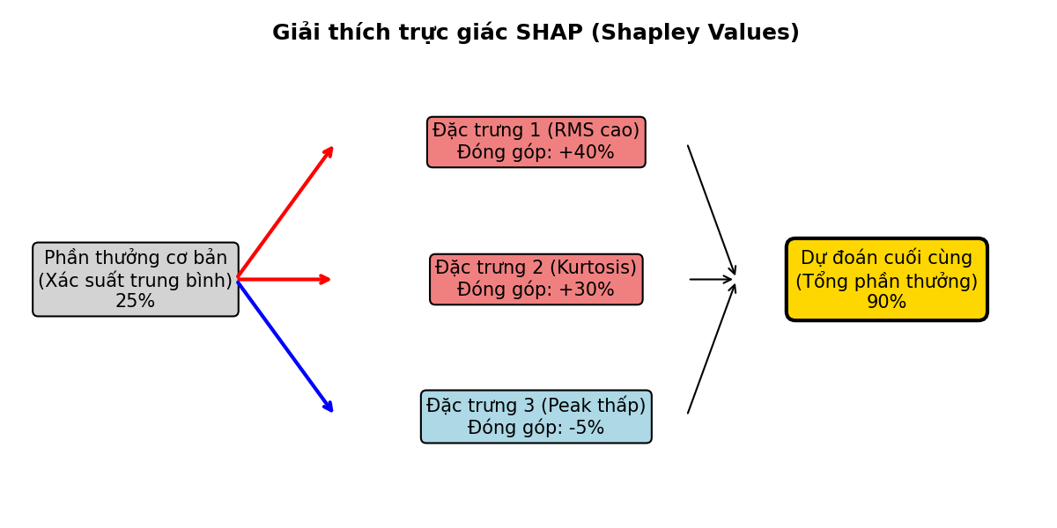
Shapley value — "chia công công bằng"
Tutorial 05 · Trực giác
Giá trị Shapley: Phân phối mức độ đóng góp ("công trạng") của từng đặc trưng đầu vào một cách công bằng và độc lập bằng cách tính toán đóng góp biên trung bình trên toàn bộ các tổ hợp ghép nhóm — một ý tưởng đột phá trích xuất từ Lý thuyết trò chơi (Game Theory).
35 / 41
Notes:
Tôi giải thích SHAP không bằng công thức mà bằng một câu chuyện chia thưởng. Ba kỹ sư cùng làm một dự án sinh lời. Mỗi người đáng thưởng bao nhiêu? Cách công bằng: thử mọi thứ tự gia nhập nhóm, xem mỗi người làm lợi nhuận tăng thêm bao nhiêu khi bước vào, rồi lấy trung bình. Đó đúng là Shapley value, từ lý thuyết trò chơi 1953.
Ánh xạ sang ML: "kỹ sư" là đặc trưng, "lợi nhuận" là xác suất dự đoán, "đóng góp" là SHAP value. Công thức dài kia chỉ nói đúng câu đó. Nhớ: SHAP âm cũng quan trọng — nó là đặc trưng phản bác chẩn đoán, không chỉ cái ủng hộ.

Slide 36
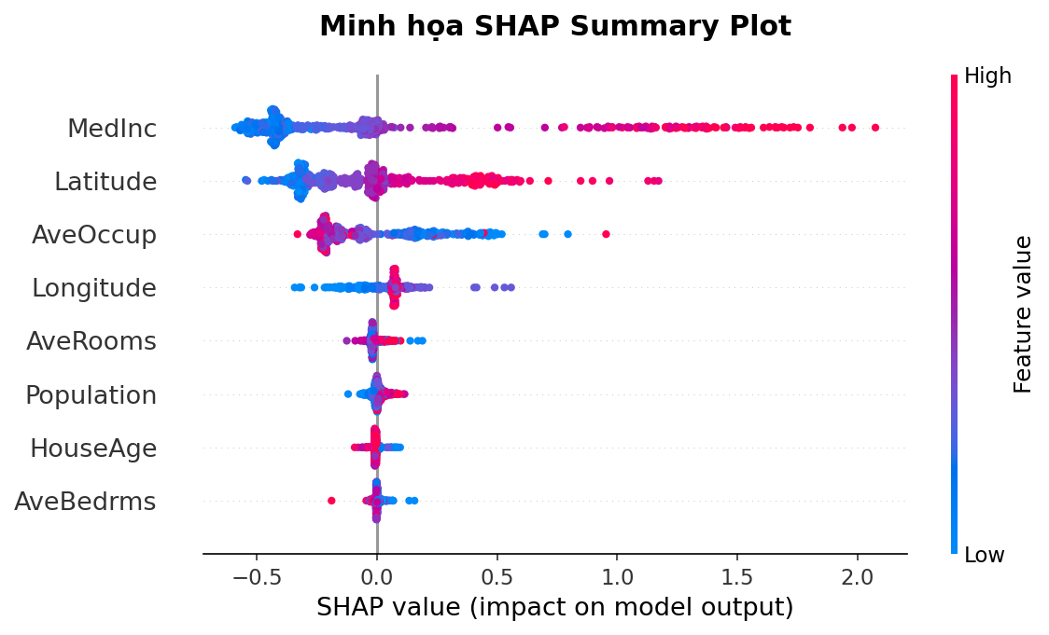
Summary & Waterfall
Tutorial 05 · Đọc biểu đồ
Phân tích trực quan dải biểu đồ SHAP: Summary Plot phác họa bức tranh toàn cục về tầm quan trọng của các đặc trưng; Waterfall Plot phơi bày công thức chẩn đoán cho một trường hợp sự cố cụ thể, thể hiện trực tiếp các trị số vật lý giúp kỹ sư dễ dàng ra quyết định.
36 / 41
Notes:
Summary Plot cung cấp cái nhìn tổng quát toàn cục, trong khi Waterfall Plot phân rã nguyên nhân sự cố cho từng trường hợp thực tế bằng các trị số vật lý trực quan.

Slide 37
Từ SHAP → quyết định bảo trì
Tutorial 05 · Hành động
Chuyển hóa tri thức SHAP thành hành động kỹ thuật thực địa: Giá trị giải thích SHAP không chỉ dừng lại ở câu hỏi lý thuyết "vì sao" — nó định hình trực tiếp phương án bảo trì thực tế; mỗi cấu trúc đặc trưng SHAP tương ứng với một quy trình xử lý cơ khí cụ thể.
Phân tích đặc tính SHAP | Đánh giá trạng thái thiết bị | Phương án xử lý kỹ thuật khuyến nghị
Năng lượng dao động RMS tăng cao, hệ số nhọn Kurtosis duy trì ở mức bình thường (~3.0) | Năng lượng dao động cơ khí tăng đều nhưng chưa xuất hiện các va đập dạng xung nhọn sắc nét | Tiến hành hoạt động bảo dưỡng định kỳ: kiểm tra và bổ sung mỡ bôi trơn, siết chặt các bu-lông liên kết.
Hệ số nhọn Kurtosis và biên độ đỉnh Peak đồng thời vượt ngưỡng cảnh báo | Các xung va đập cơ học biên độ lớn xuất hiện liên tục, báo hiệu khuyết tật rỗ hoặc nứt bề mặt đã hình thành | 🟡 Đưa thiết bị vào chế độ giám sát đặc biệt và lên kế hoạch chủ động thay thế ổ lăn trong thời gian ngắn.
Năng lượng tích lũy trong dải tần số khuyết tật tăng vượt ngưỡng cho phép | Mô hình đưa ra dự báo chẩn đoán khuyết tật rãnh trong/rãnh ngoài với độ tin cậy cực cao | 🔴 Phát lệnh chuẩn bị vật tư dự phòng, thực hiện thay thế ổ lăn ở lần dừng máy kế hoạch gần nhất.
Các đặc trưng miền thời gian phi tiêu chuẩn (như giá trị trung bình mean, độ lệch...) chiếm vai trò quyết định | Dấu hiệu dao động bất thường không mang đặc tính của khuyết tật ổ lăn thông thường | Mở rộng phạm vi khảo sát sang các lỗi hệ thống khác như lệch tâm trục, mất cân bằng động hoặc lỏng mối liên kết vỏ máy.
37 / 41
Notes:
Bảng ma trận chuyển đổi từ tri thức giải thích SHAP sang các hành động thực tế tại nhà máy.

Slide 38
⚠️ Accuracy cao ≠ dùng được ngay
Hạn chế
⚠️ Độ chính xác cao trên bệ thử phòng thí nghiệm không tương đồng với hiệu năng ngoài thực địa — Bắt buộc phải thực hiện hiệu chuẩn và tinh chỉnh mô hình trên dữ liệu thiết bị thực tế tại nhà máy trước khi đưa ra quyết định dừng máy.
• Sự khác biệt lớn về miền dữ liệu (Domain Shift): Bệ thử CWRU (sử dụng ổ lăn SKF 6205, cấy lỗi nhân tạo EDM sạch, vận hành trong phòng thí nghiệm không tiếng ồn) có đặc tính dao động rất khác biệt so với các thiết bị vận hành tại nhà máy thực tế (ổ lăn đa dạng chủng loại, khuyết tật mài mòn tự nhiên, nhiễu môi trường sản xuất cực lớn).
• Mô hình đạt độ chính xác 78% trên dữ liệu CWRU hoàn toàn có thể bị suy giảm hiệu năng nghiêm trọng khi chuyển sang ứng dụng trực tiếp ngoài thực địa.
• Yêu cầu bắt buộc: Kỹ sư cần tiến hành thu thập dữ liệu dao động từ chính thiết bị thực tế tại nhà máy để thực hiện hiệu chuẩn (Calibration) hoặc tái huấn luyện (Re-training) mô hình trước khi tin tưởng cấu hình dừng máy tự động.
⚠ Bộ dữ liệu CWRU đóng vai trò là môi trường chuẩn để học tập và hoàn thiện phương pháp luận chẩn đoán, không phải là một mô hình "chìa khóa trao tay" có thể áp dụng rập khuôn cho mọi nhà máy.
38 / 41
Notes:
Sự trung thực khoa học: Nhận diện hiện tượng Domain Shift giữa phòng thí nghiệm và nhà máy để thiết kế lộ trình hiệu chỉnh mô hình phù hợp.

Slide 39
Từ chẩn đoán → mức khẩn cấp (ISO 10816/20816)
Tiêu chuẩn · Phân cấp mức nghiêm trọng
Từ chẩn đoán đến đánh giá mức độ khẩn cấp (Tiêu chuẩn ISO 10816/20816): Thuật toán Machine Learning nhận diện chính xác chủng loại khuyết tật; trong khi biên độ dao động hiệu dụng, tiêu chuẩn ISO và xu hướng phát triển theo thời gian (Trend) quyết định mức độ khẩn cấp — bắt buộc phải kết hợp đồng thời cả hai khía cạnh.
Phân cấp vùng chất lượng | Trạng thái kỹ thuật tương ứng | Hành động bảo trì tương ứng
Vùng A 🟢 | Trạng thái thiết bị hoàn hảo (máy mới lắp đặt hoặc sau đại tu) | Cho phép vận hành bình thường
Vùng B 🟦 | Trạng thái thiết bị đạt yêu cầu, cho phép hoạt động dài hạn | Tiến hành theo dõi dao động định kỳ
Vùng C 🟡 | Trạng thái thiết bị bắt đầu xuất hiện bất thường — không khuyến cáo vận hành lâu dài | Lên kế hoạch bảo trì chủ động và tăng tần suất đo kiểm giám sát
Vùng D 🔴 | Trạng thái thiết bị cực kỳ nguy hiểm — nguy cơ xảy ra hư hại cơ khí nghiêm trọng | Phát lệnh dừng máy và tiến hành can thiệp kỹ thuật khẩn cấp ngay lập tức
39 / 41
Notes:
Tiêu chuẩn ISO 10816/20816 phân cấp vùng chất lượng dựa trên mức dao động hiệu dụng tĩnh, kết hợp phân tích đường xu hướng phát triển để xác định chính xác thời điểm can thiệp.

Slide 40
Key Takeaways
Tổng kết
Thông điệp cốt lõi của khóa đào tạo: Áp dụng phương pháp phân chia dữ liệu theo File đo nguồn để phản ánh chính xác năng lực thực tế của mô hình, đồng thời kết hợp bản chất vật lý lỗi và công cụ giải giải thích SHAP để xây dựng lòng tin vận hành đối với các chẩn đoán từ trí tuệ nhân tạo AI.
Tri thức kỹ thuật cốt lõi
Phương pháp luận khoa học
• Chữ ký tần số đặc trưng tại tốc độ 1797 RPM: Lỗi rãnh ngoài BPFO ~107 Hz, lỗi rãnh trong BPFI ~162 Hz, lỗi viên bi 2·BSF ~141 Hz
• Hệ số nhọn Kurtosis theo định nghĩa Pearson (phân bố chuẩn Normal ≈ 3) là chỉ báo nhạy bén bắt xung lỗi sớm nhất
• Kỹ thuật phân tích phổ bao (Envelope Analysis) vượt trội hoàn toàn so với phổ FFT thô trong việc nhận diện khuyết tật ổ lăn
• Chia dữ liệu theo File đo nguồn để loại bỏ hoàn toàn bẫy độ chính xác ảo do rò rỉ dữ liệu
• Kết hợp thuật toán Random Forest và phương pháp SHAP cho tốc độ xử lý nhanh và tính giải giải thích rõ ràng
• Trình bày các chỉ số SHAP dưới dạng các trị số vật lý thực tế của phép đo để kỹ sư dễ dàng đối chiếu và phê duyệt
• Thực hiện hoạt động hiệu chuẩn (Calibration) chặt chẽ trên dữ liệu thực tế tại nhà máy trước khi vận hành thực tiễn
40 / 41
Notes:
Tổng kết khóa học: Hiểu rõ nguyên lý xung va đập đặc trưng, phân chia tập dữ liệu trung thực theo File đo nguồn, và tích hợp các công cụ giải giải thích trực quan để nâng cao hiệu quả vận hành thực địa.

Slide 41
Cảm ơn & Hỏi đáp
Cảm ơn & Hỏi đáp
41 / 41

